Slide 1
(此次文案風格大改版，改成韓式小清新風，底色可都用淡色系的，麻煩囉！)

Slide 2
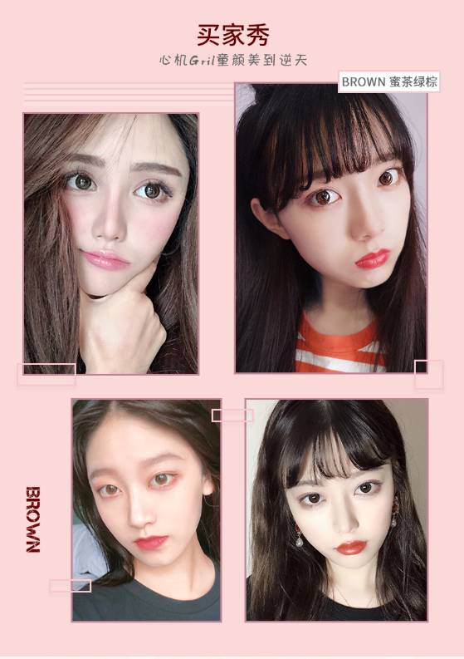
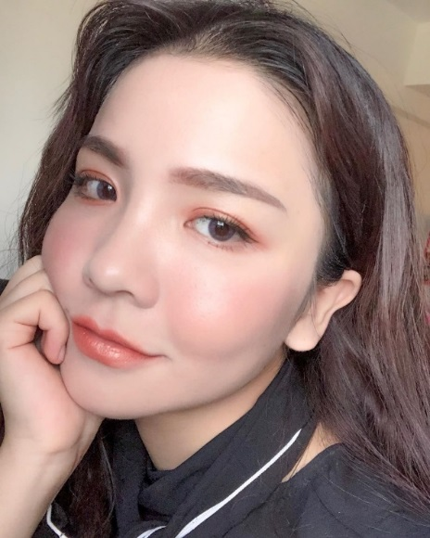
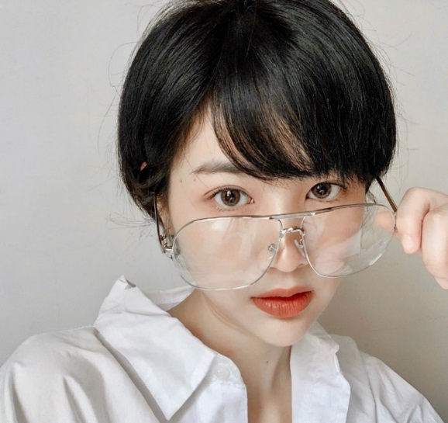

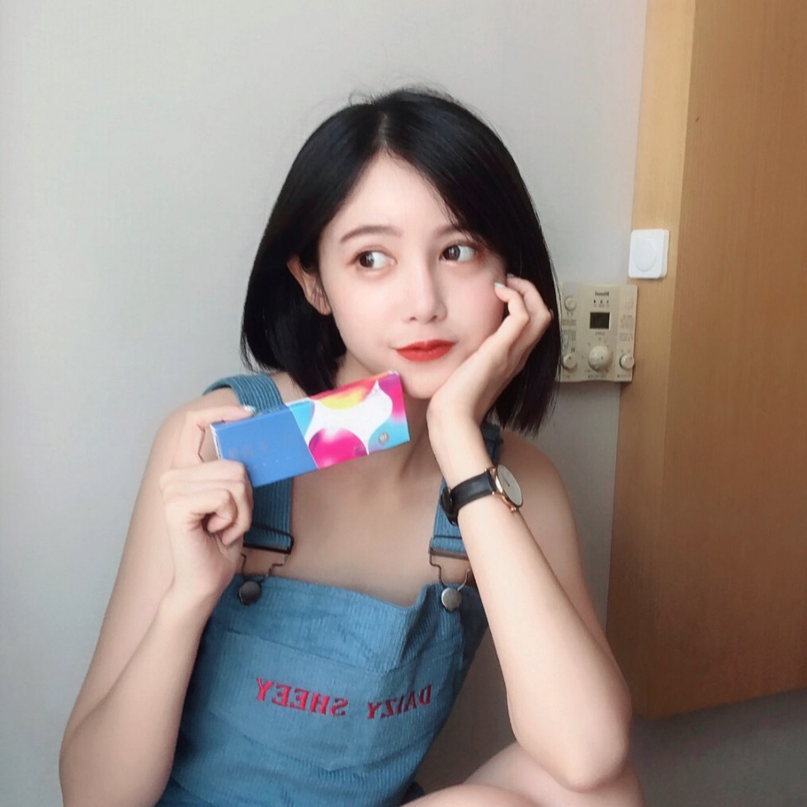
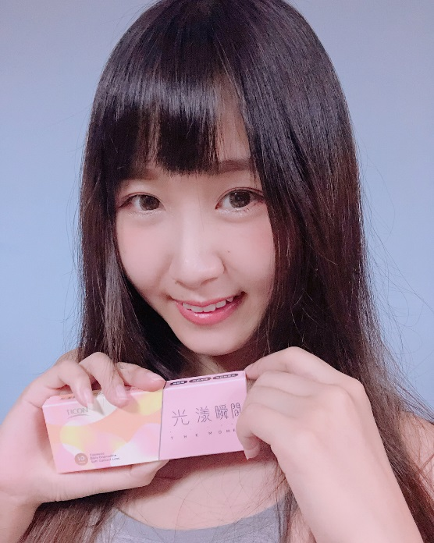
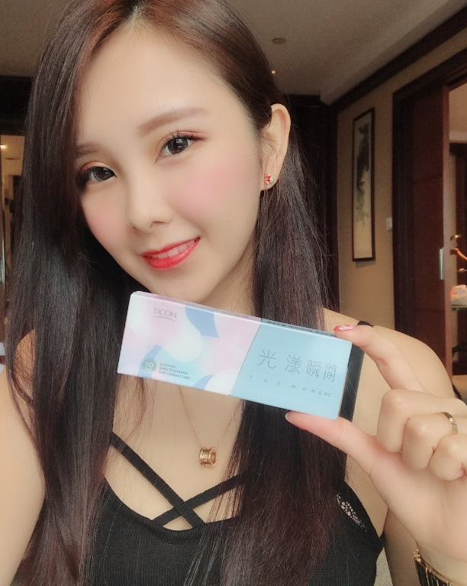
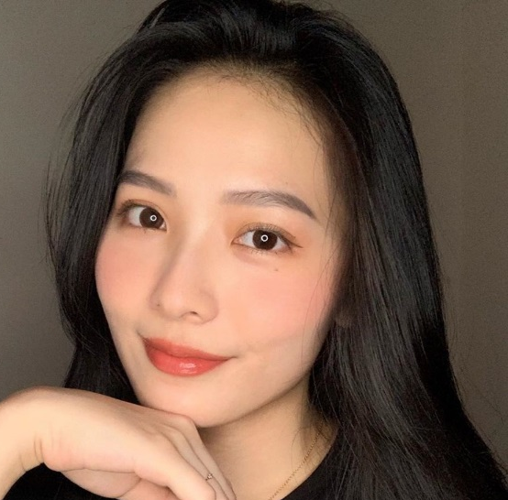
IG網紅美瞳推薦指定
美妝、網拍模特隱眼推薦
(示意圖)

Slide 3
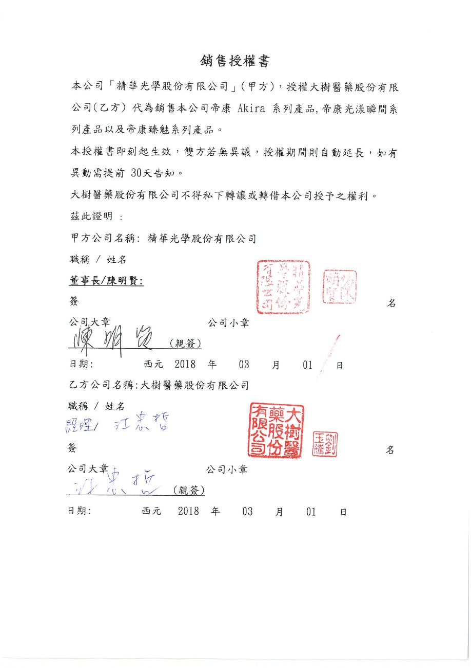
官方授權 值得信賴
精華光學官方授權大樹醫藥股份有限公司
( *打上淺淺的大樹水印 )

Slide 4




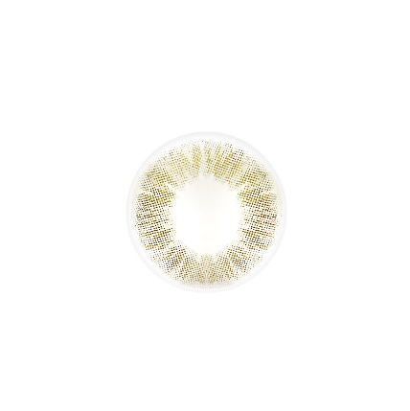
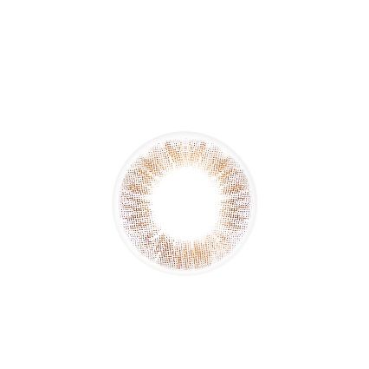
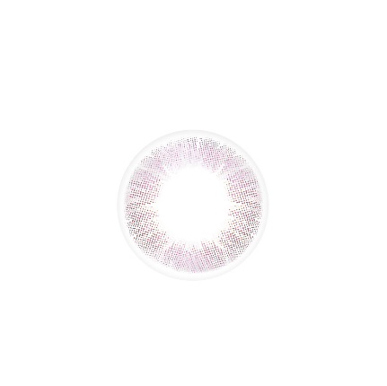
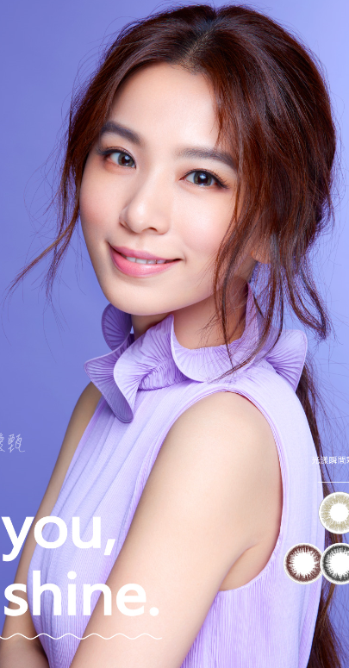
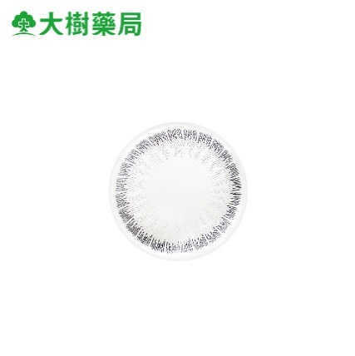
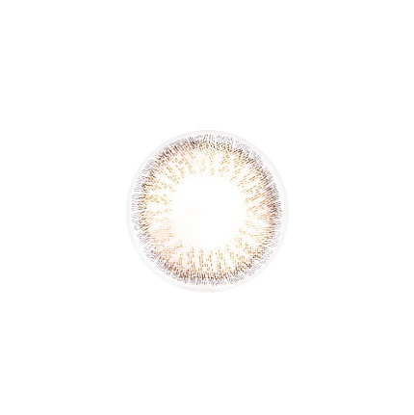
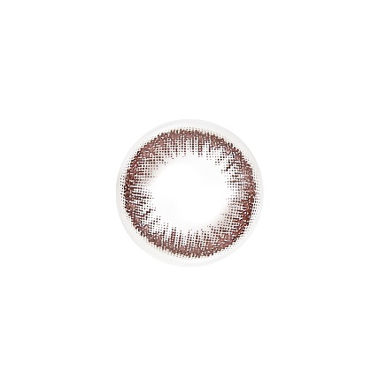
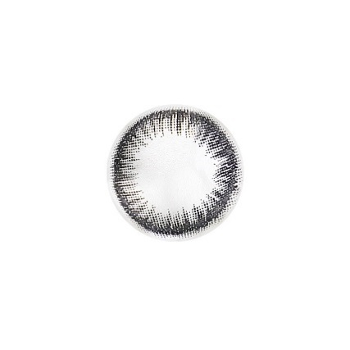
彩色軟性日拋全系列
(他品示意圖)
帝康代言人
───── New ─────
(代言人放這張)

Slide 5
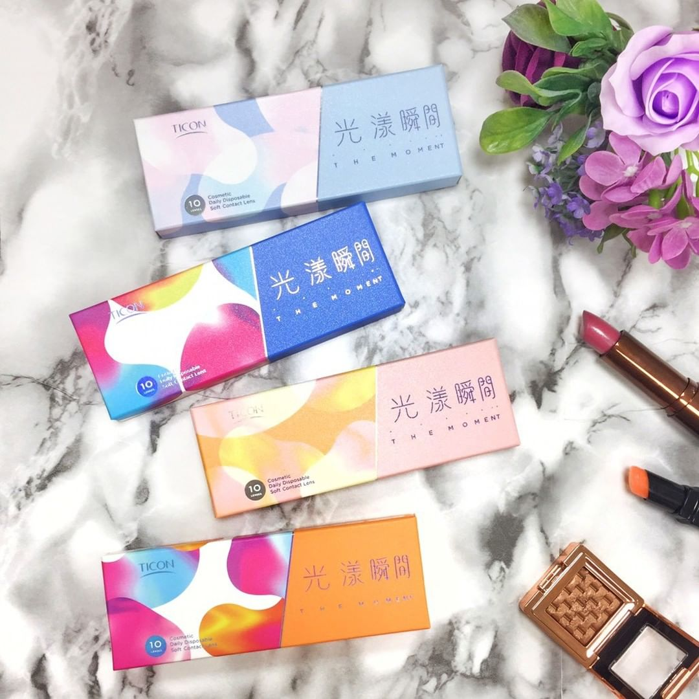
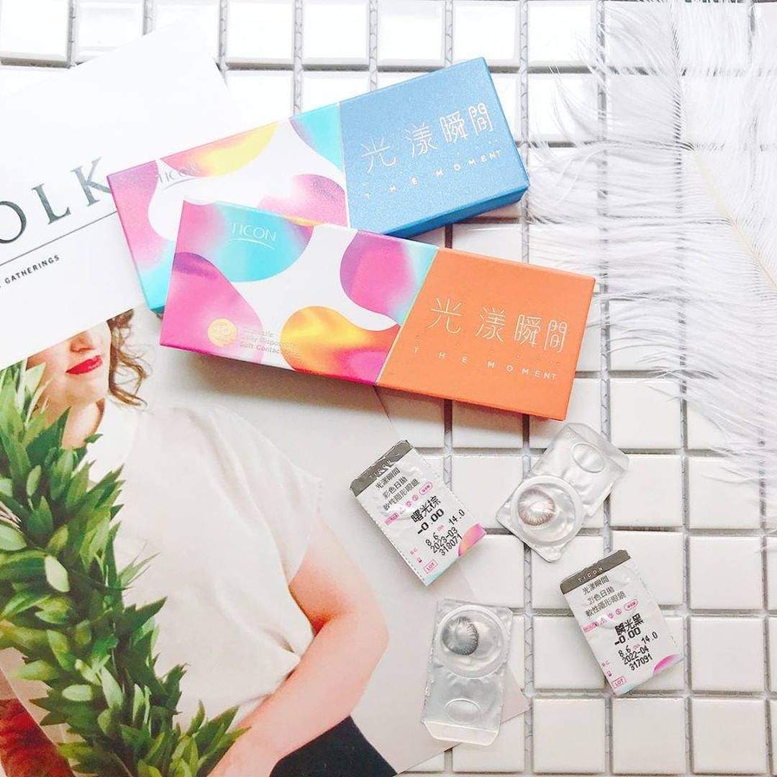

獲得2019台灣精品獎
(logo)
光漾瞬間 榮獲台灣精品獎

Slide 6
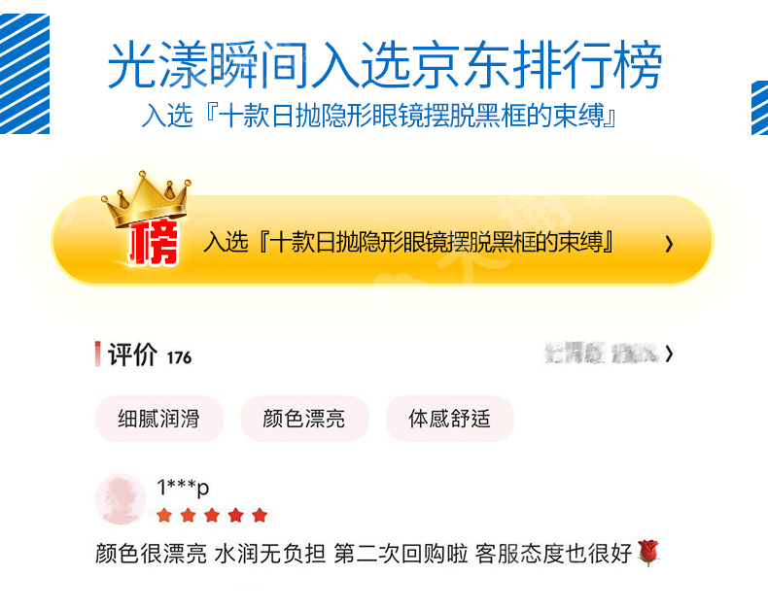
( 這頁詳情風格，重新設計，更新風格 )

Slide 7
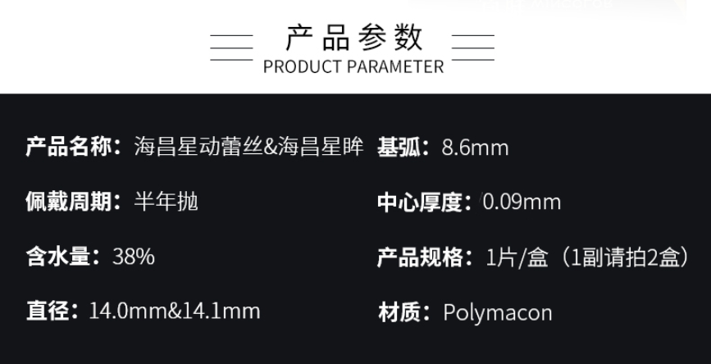
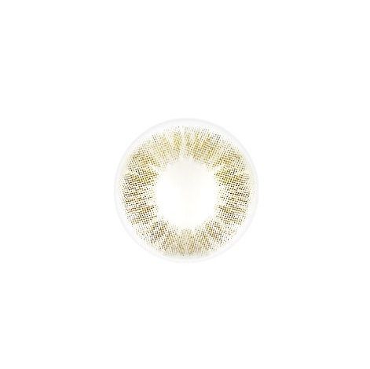
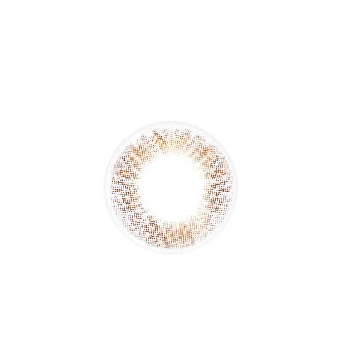

產品參數
帝康光漾瞬間彩日拋 新款
周期：日拋
含水量：42%
弧度：8.6mm
直徑：14.2mm
著色：13mm
規格：10片/盒
( 他牌示意圖 )
保存液含玻尿酸 抗UV
新色登場
波光綠
暮光褐
迷光紫
(設計圖標)

Slide 8
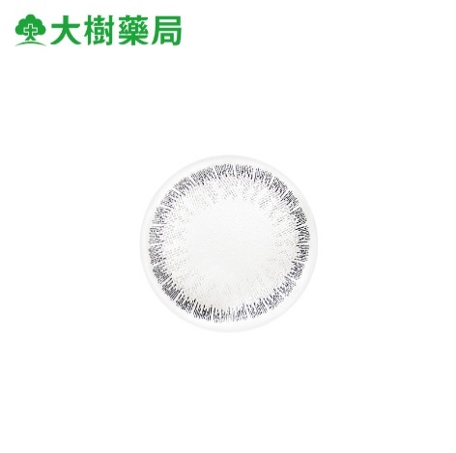
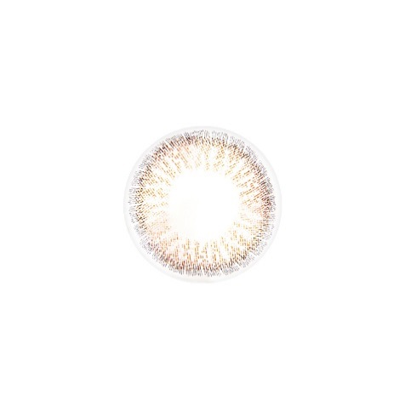
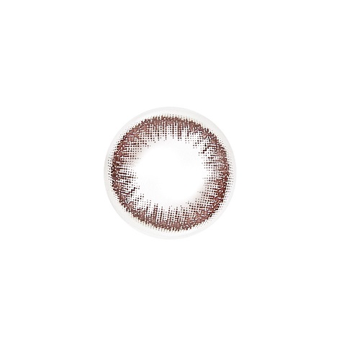
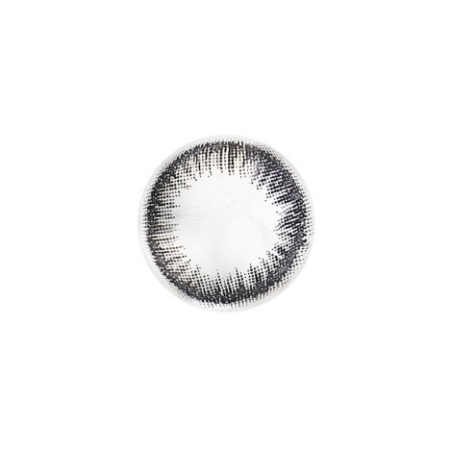
帝康光漾瞬間彩日拋
周期：日拋
含水量：42%
弧度：8.6mm
直徑：14mm
著色：13.4mm
規格：10片/盒
保存液含玻尿酸 抗UV
極光灰
霧光杏
曙光棕
瞬光黑

Slide 9
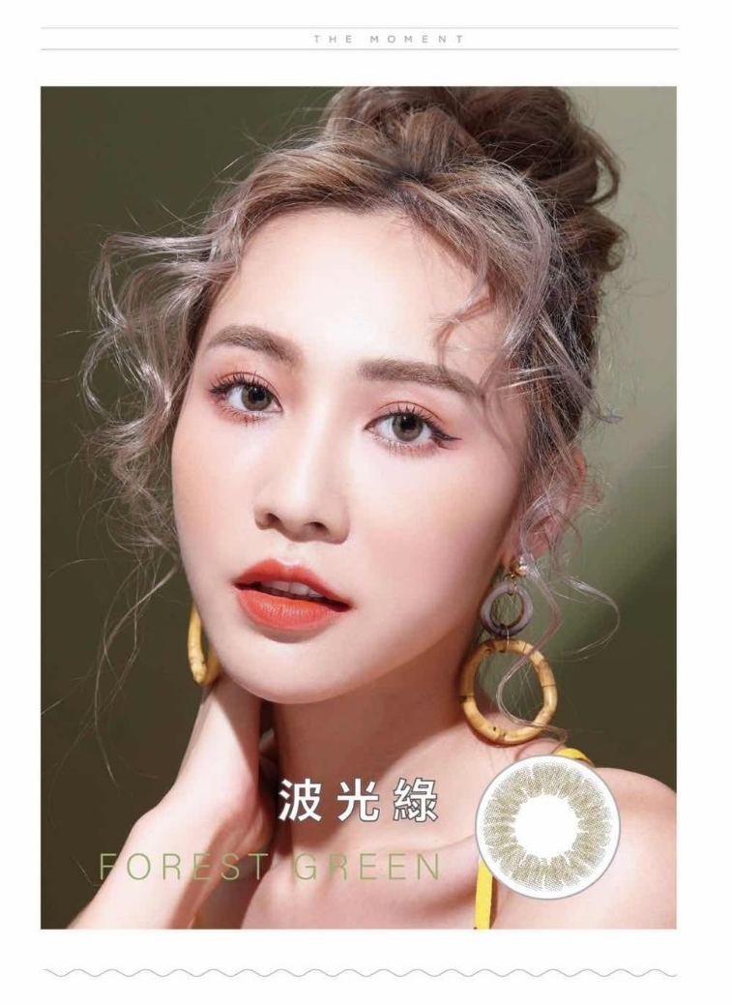

產品介紹
波光綠
FOREST GREEN
田馥甄配戴款
#濾鏡感隱眼
清新閃耀
曖昧的眼底波光
柔焦霧透光澤感
彷彿母胎美眸，悄悄變美
(示意圖，廠商提供的圖檔，可參考)
( 一頁放一款，圖片放大醒目 )

Slide 10
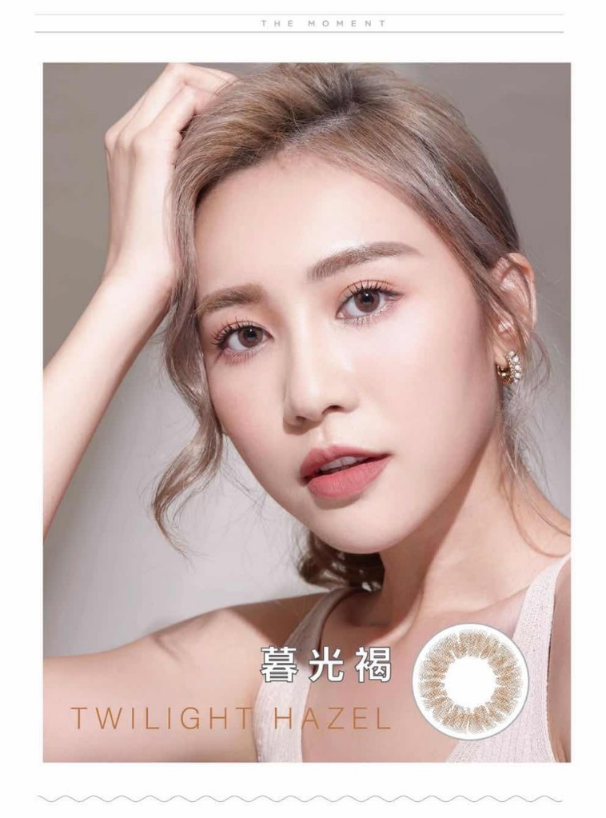

暮光褐
TWILIGHT HAZEL
#濾鏡感隱眼
自信率性
內斂的日暮光輝
低調知性褐色花紋
夾帶日落餘暉的柔美色澤
(示意圖，廠商提供的圖檔，可參考)
( 一頁放一款，圖片放大醒目 )

Slide 11
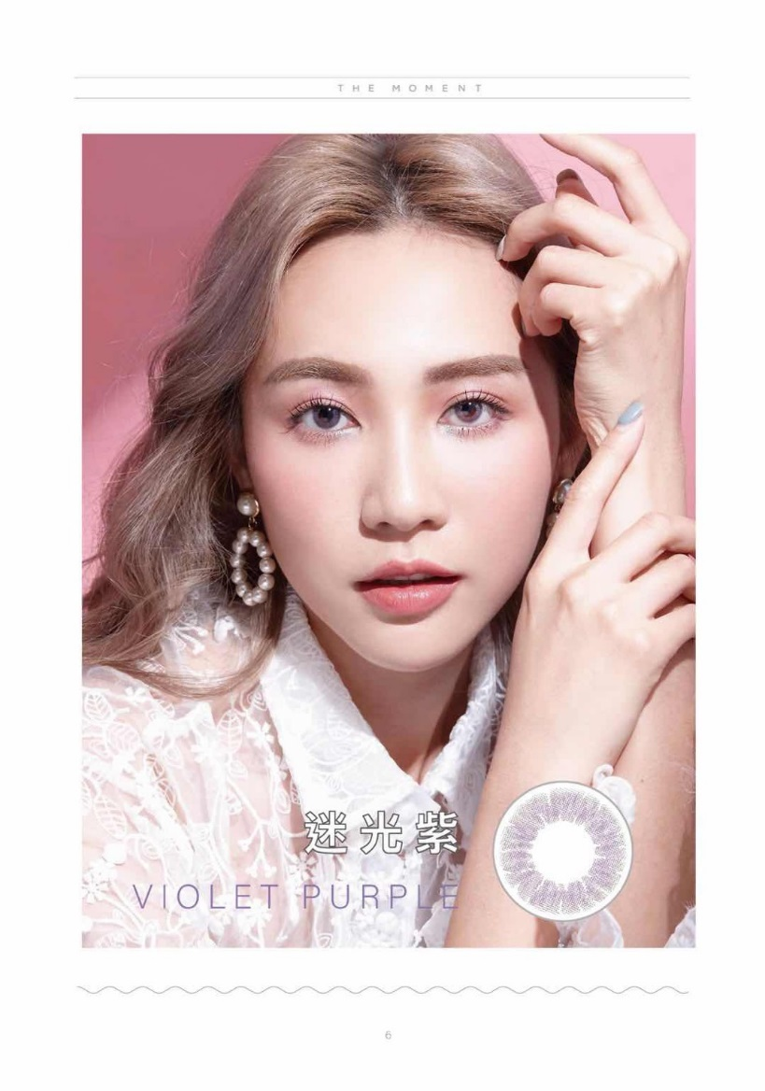
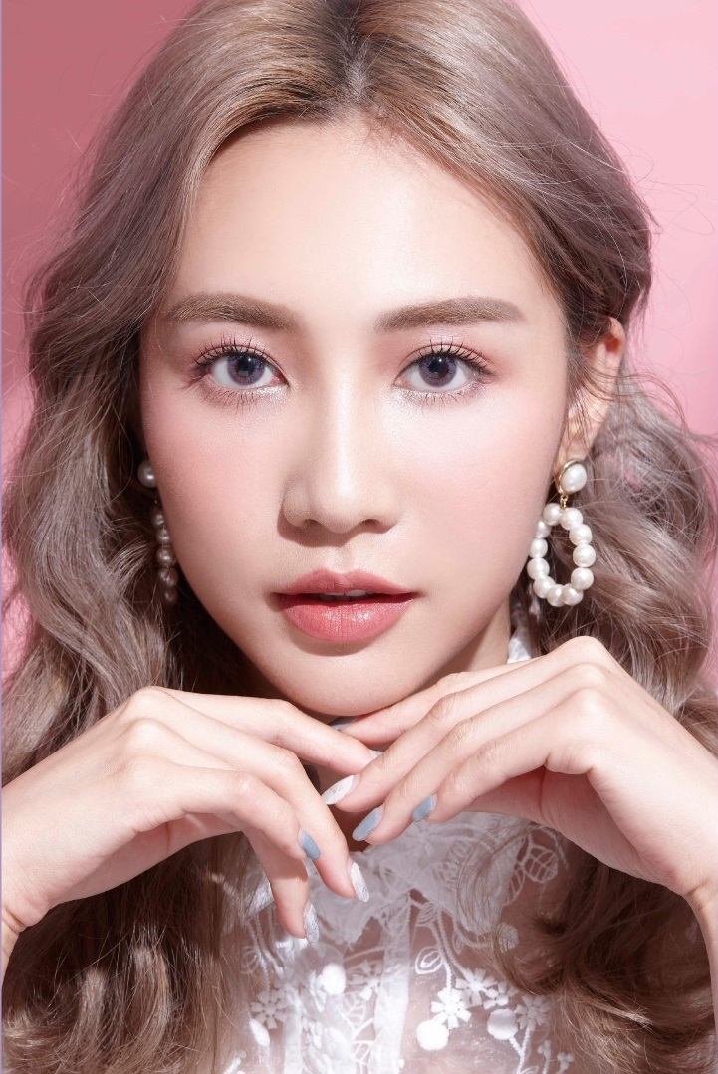
迷光紫
VIOLET PURPLE
#濾鏡感隱眼
優雅綻放 浪漫的迷光紫暈
眼裡盛開紫羅蘭芬芳
閃耀專屬女人味
(示意圖，廠商提供的圖檔，可參考)
( 一頁放一款，圖片放大醒目 )

Slide 12

曙光棕
DAWN BROWN
#網紅日常百搭款
好感系
惹人憐的柔美眼眸
眼波中流露溫柔與幹練 自然不過度放大
( 一頁放一款，圖片放大醒目 )

Slide 13

瞬光黑
STARLIGHT BLACK
#眼神透亮的祕密武器
清甜系
純真靈動的初戀感
打造放電迷人雙眸
要就黑的漂亮
( 一頁放一款，圖片放大醒目 )

Slide 14

霧光杏
FOGGY APRICOT
#空姐愛用款
氣質系
迷霧般的女神混血感
魅惑迷人的眼眸
低調當中求變化
( 一頁放一款，圖片放大醒目 )

Slide 15

極光灰
AURORA GRAY
田馥甄配戴款
#美妝達人精選款
質感系
瞬間迷人電眼
混血感剔透眼神
讓五官更加深邃
( 一頁放一款，圖片放大醒目 )

Slide 16

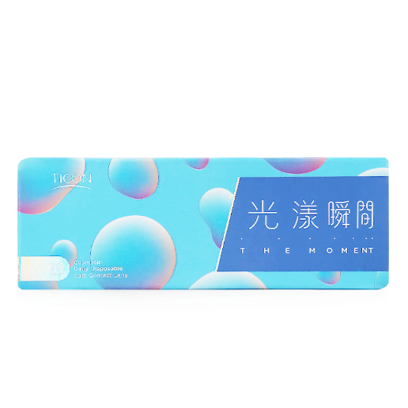


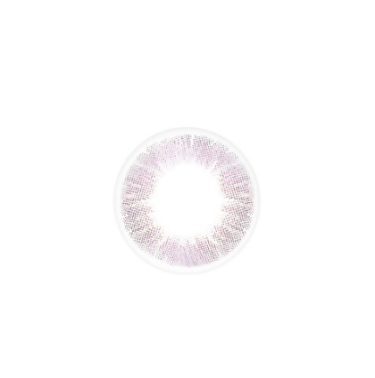
閨蜜限定款 新色上市
快找好姊妹一起戴閨蜜裝
迷光綠
(示意圖)
古靈精怪
清新閃耀
暮光褐
獨立女強人
自信率性⠀
迷光紫
優雅小女人
優雅綻放

Slide 17

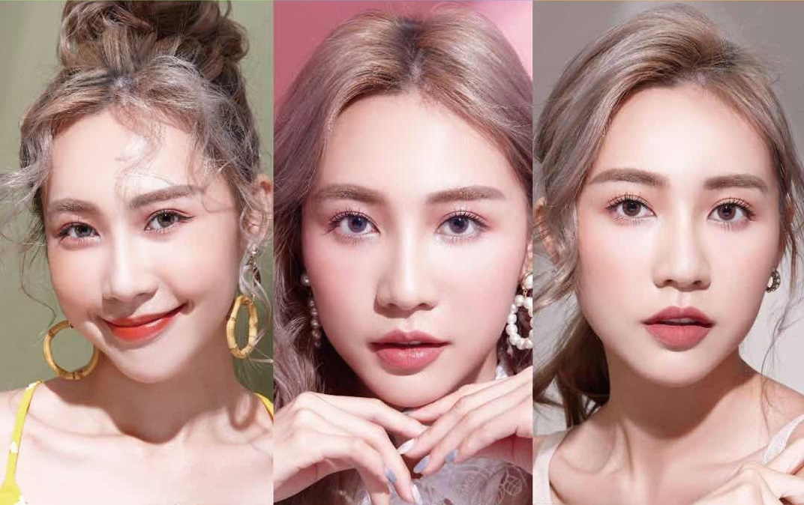
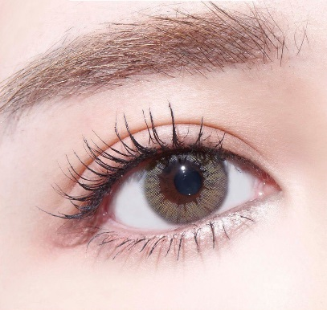
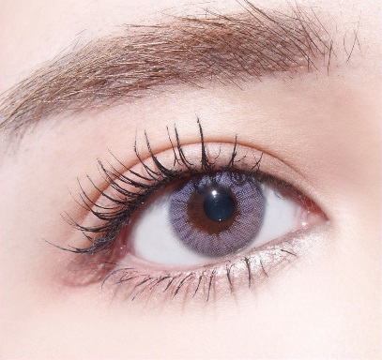
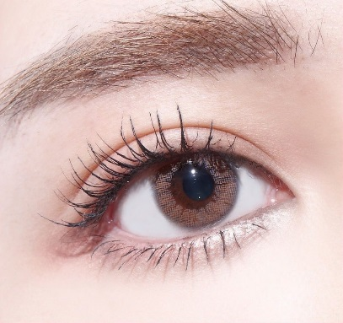
女孩的美 閨蜜懂
有妳才感覺自在！ 光漾瞬間【閨蜜限定】全新選色，給好姊妹裡：優雅迷人的你，古靈精怪的我，和總是獨立自信的他。
(示意圖，廠商提供的圖檔，可參考)
波光綠
迷光紫
暮光褐

Slide 18
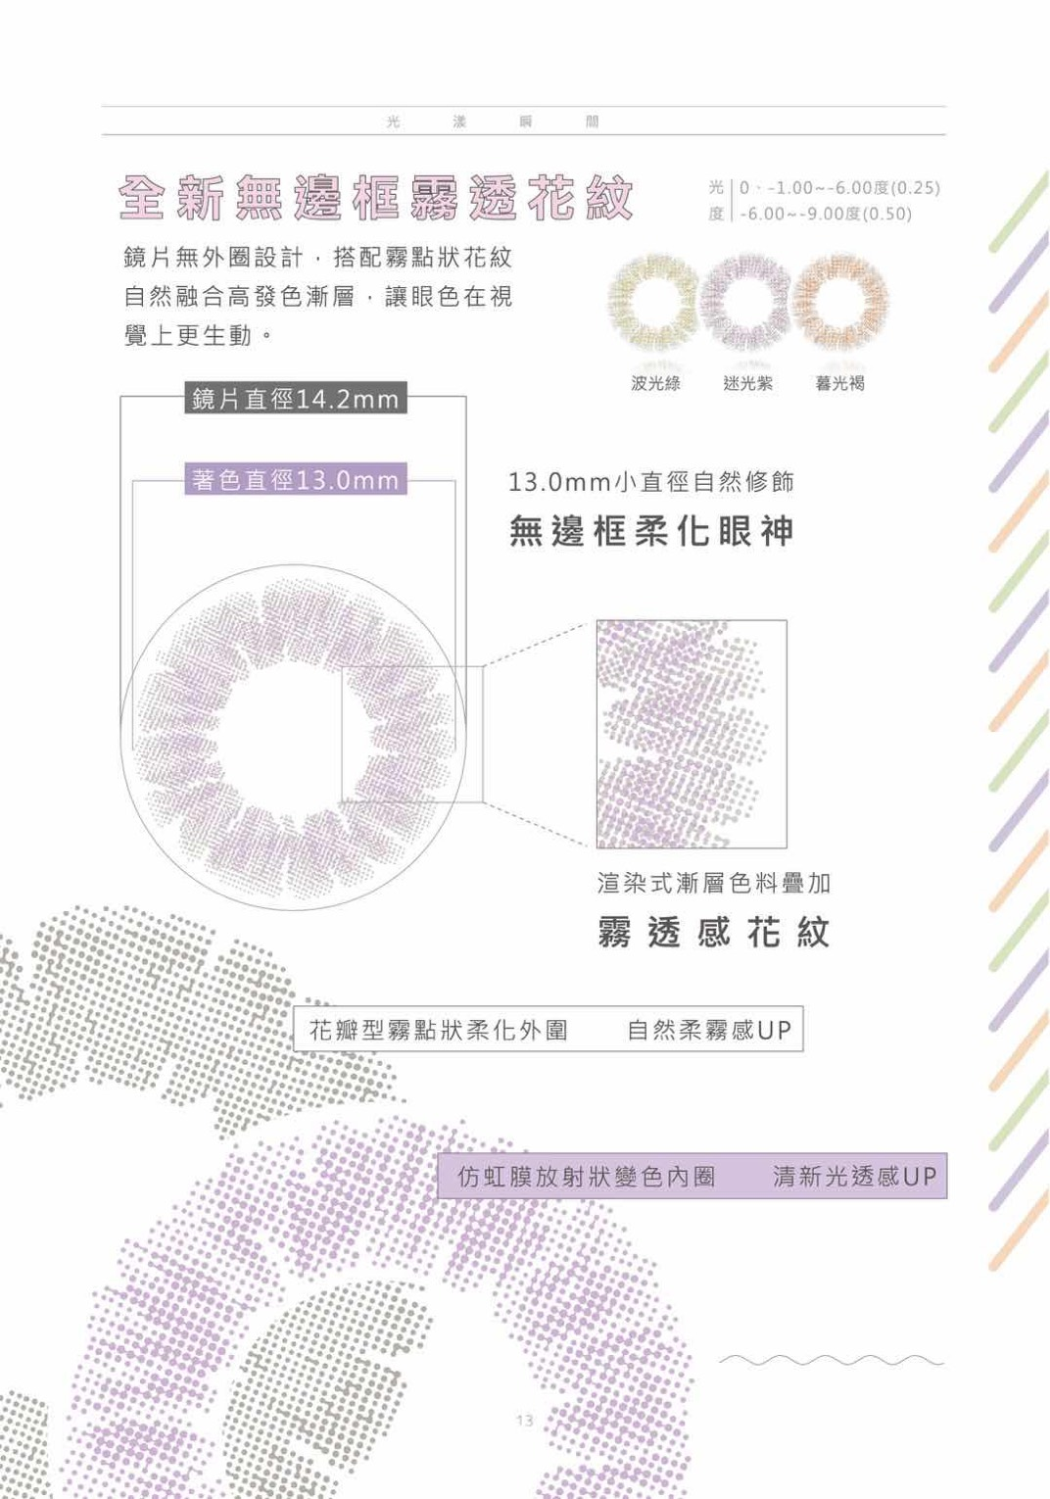
全新無邊框霧透花紋
鏡片無外圈設計，搭配霧點狀花紋自然融合高發色漸層，讓眼色在視覺上更生動
波光綠
暮光褐
迷光紫
鏡片直徑14.2mm
著色直徑13mm
13mm小直徑自然修飾
無邊框柔化眼神
渲染式漸層色料疊加
霧透感花紋
花瓣型霧點狀柔化外圍 自然柔霧感UP
(示意圖，廠商提供的圖檔，可參考)
仿虹膜放射狀變色內圈 清新光透感UP

Slide 19
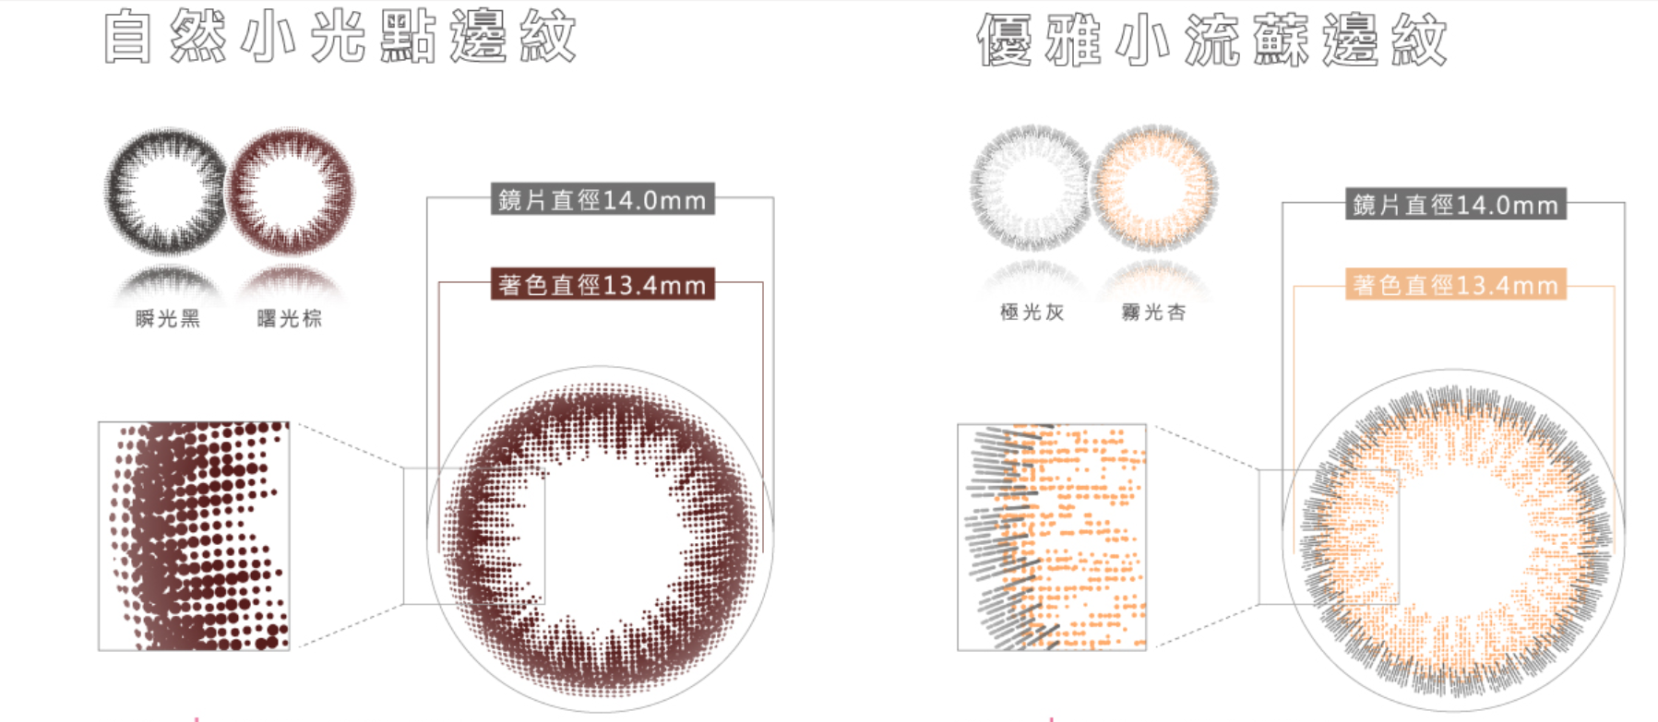
(官網示意圖，可參考)
自然小光點邊紋
優雅小流蘇邊紋
鏡片直徑14mm
鏡片直徑14mm
曙光棕
瞬光黑
著色直徑13.4mm
極光灰
霧光杏
著色直徑13.4mm

Slide 20
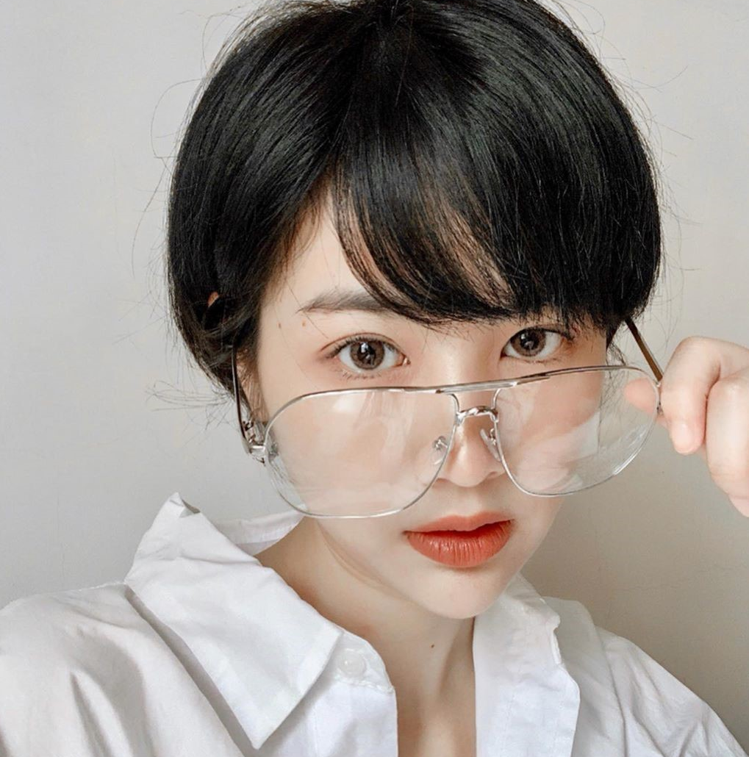
網紅實戴推薦
#暮光褐
網紅 Jian
近期迷上小直徑的隱形眼鏡
特別是沒有邊框的
戴上眼神彷彿瞬間變得很溫柔 帝康光漾瞬間日拋完全達到我想要的效果
因為無邊框的關係
眼神像開濾鏡一樣的柔焦、變色效果
( 源自ig：@ting_jian)
(網紅圖片放大，內容文字也放大，一頁放一位網紅)

Slide 21

#迷光紫
網路影片創作者 心甜
耶耶，來分享隱形眼鏡囉 這款台灣品牌帝康新出的日拋 戴起來韓系，完全自帶濾鏡 顏色是很夢幻的迷光紫 屬於自然的小直徑款式
而且感覺連妝感也亮起來了
( 源自ig：@christywuwu)
(網紅圖片放大，內容文字也放大，一頁放一位網紅)

Slide 22
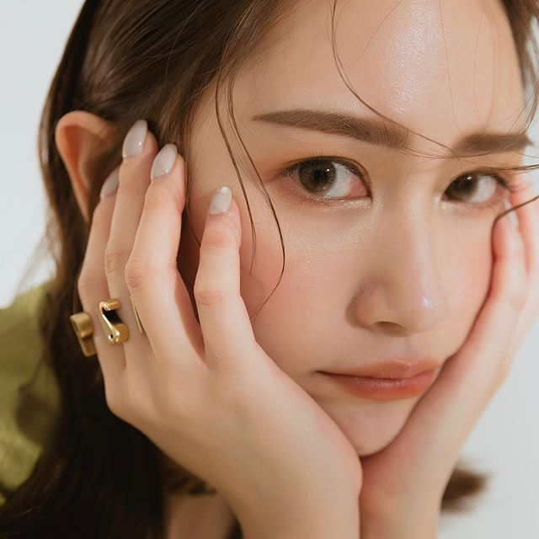
#波光綠
網紅 屏屏
想要柔化眼神 彩色隱眼有畫龍點睛的效果 現在不一定要買韓國鏡片 台灣製造的帝康光漾瞬間彩色日拋 也能有柔焦變色的混血感效果
( 源自ig：@pingping229 )
(網紅圖片放大，內容文字也放大，一頁放一位網紅)

Slide 23
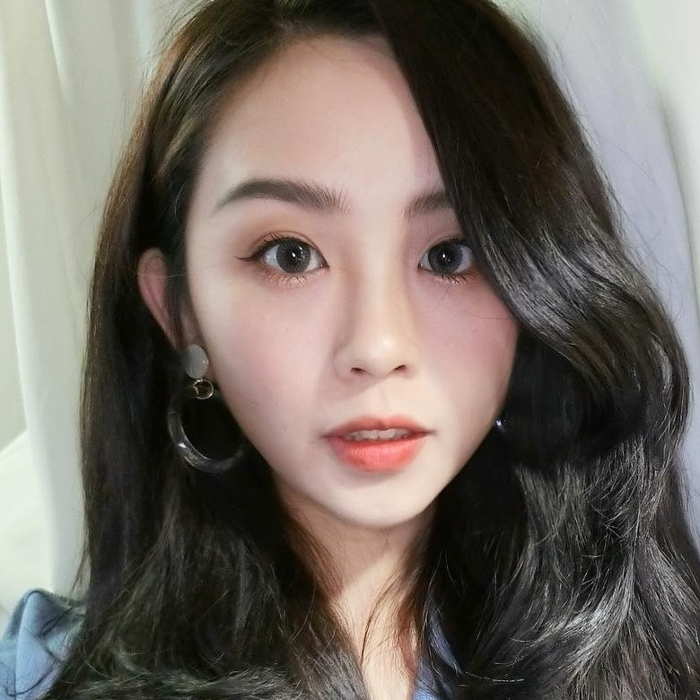
#極光灰
美妝部落客 柏莉
今天特別打扮 要去見一個夢中情人
帝康 光漾瞬間 極光灰
( 源自ig：@kim5land )
(網紅圖片放大，內容文字也放大，一頁放一位網紅)

Slide 24
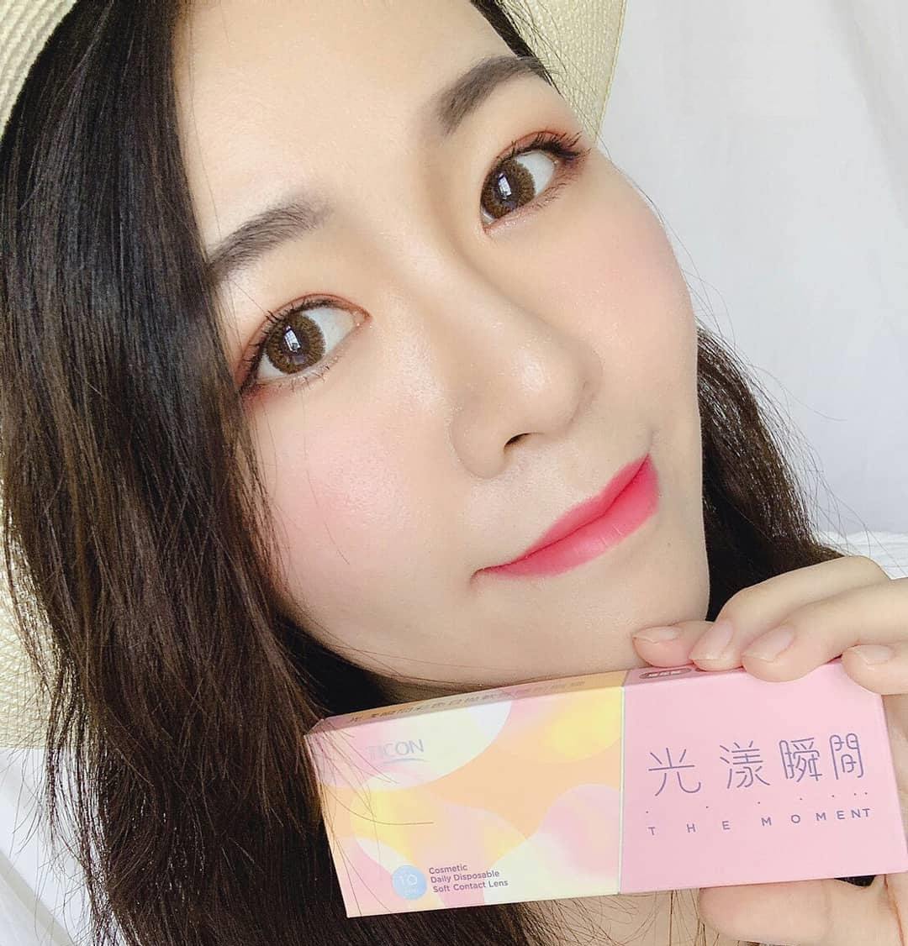
#霧光杏
網紅 蔓娣
頗有那種混血隱眼感 他與棕色咖啡色很雷同 不過他邊邊是流蘇往外散開 漸層讓眼神比較深邃，戴起來比曙光棕更亮一些 如果想要棕色的溫和又想花紋有點不一樣的，可以選擇霧光杏 ( 源自ig：@mandy__lyu )
(網紅圖片放大，內容文字也放大，一頁放一位網紅)

Slide 25

#曙光棕
網拍Model 小潔
這陣子戴了一副大家都問爆的隱眼，也是平常我自己喜歡的品牌 帝康TICON 放大的直徑在13.4mm，戴起來不會過大也不會失去自己原來的眼神 長時間拍照、拍戲，戴著也不會感受到不舒服。能夠駕馭不同的妝感跟造型
( 源自ig：@minaaaa_908 )
(網紅圖片放大，內容文字也放大，一頁放一位網紅)

Slide 26

#瞬光黑
FB實況主 草莓甜心
我很喜歡用不同的隱形眼鏡搭配不同的妝容，平常比較喜歡自然又有點放大效果
所以選了這款帝康黑色彩色日拋
眼睛看起來有神又不會太假
好喜歡這種自然感吶
( 源自ig：@meiabby )
(網紅圖片放大，內容文字也放大，一頁放一位網紅)

Slide 27
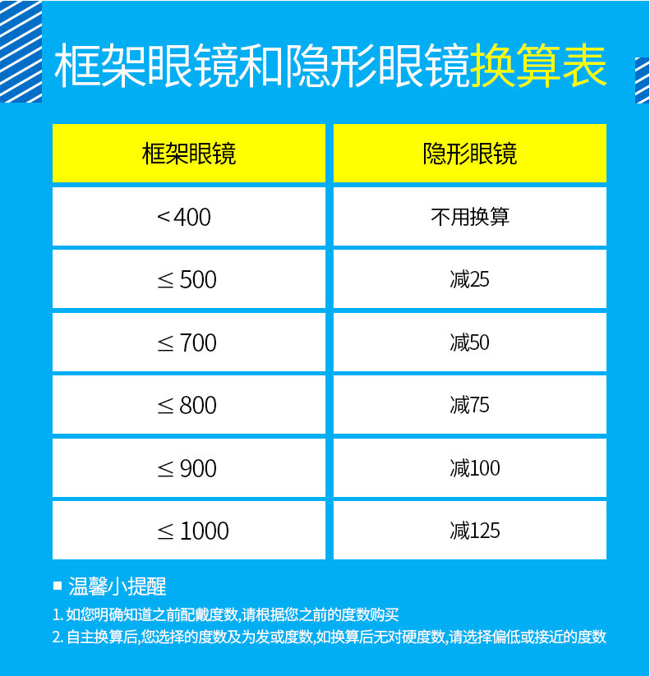
( 這頁詳情風格，重新設計，更新風格 )

Slide 28
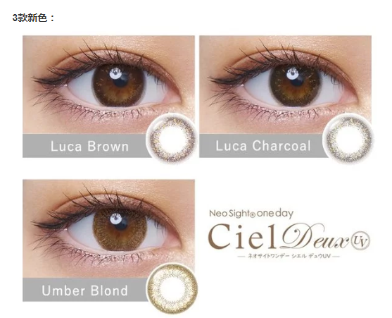
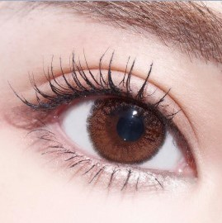
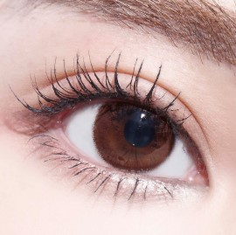
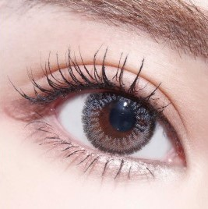
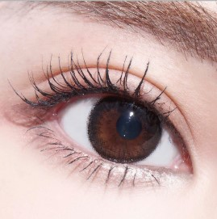
波光綠
迷光紫
暮光褐
( 示意圖 )
霧光杏
曙光棕
極光灰
瞬光黑

Slide 29
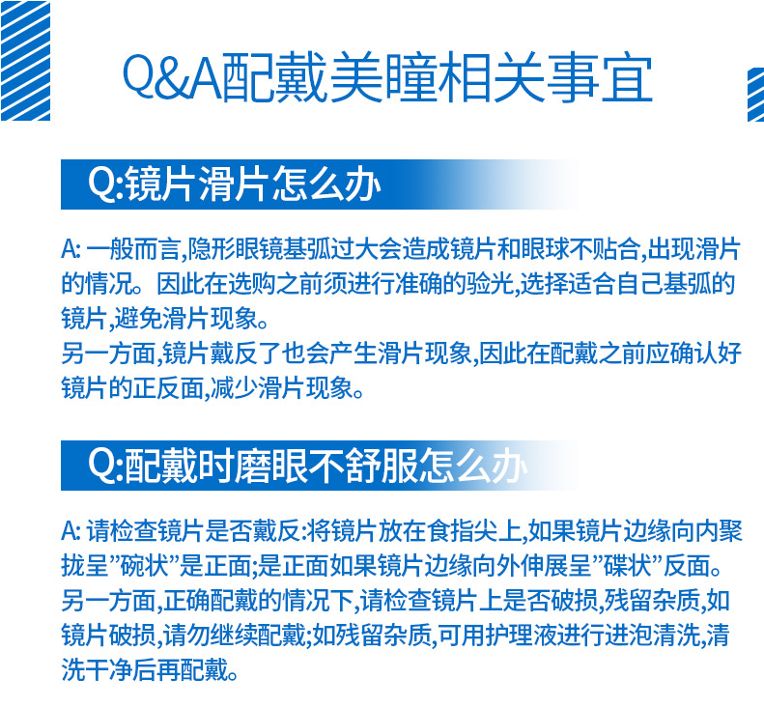
( 這頁詳情風格，重新設計，更新風格 )

Slide 30
產品實拍

